Slide 1




Eindsymposium
Versterken van de eigen regie op opvoeden en opgroeien
Hélène Leenders

Slide 2
Inleiding
“Er werden doelen voor mij opgesteld. Ze vroegen wel of ik het ermee eens was, maar het zei me allemaal niet zoveel” (jeugdige)
“Als ouder ben je toch de ervaringsdeskundige. De hulpverlener kan handvatten geven, maar jij moet het doen” (ouder)
‘’Wat mij altijd het meeste raakt zijn de verhalen van ouders die tegen muren aanlopen in het web van de bureaucratie en hulpverlening. Het geeft mij energie om hen weer de juiste weg te wijzen. Ik weet hoe het voelt als je kind ongelukkig is en mensen niet naar je lijken te luisteren. Dat is echt heel erg’’ (jongerenwerker)
“Ik probeer alles eruit te halen wat erin zit, maar ik heb ouders die hun kind maar moeilijk kunnen ondersteunen. Als het kind dan last heeft van adhd of autistisch is, vind ik dat moeilijk. Wat hoort nog bij mij als leraar, wat ligt bij andere hulpverlenende instanties? Ik heb de neiging om het toch maar steeds zelf op te pakken en ouders aan te sturen” (leraar)
Notes:
De tekst van de onderzoeksaanvraag die we in 2021 indienden bij NWO, begon met deze citaten, die we ophaalden uit interviews met betrokkenen.
Ik denk dat het passend is, om daar ook vandaag mee te beginnen. Ze geven de relevantie aan van dat wat we in de afgelopen twee jaar hebben gedaan, samen met de onze partners in de jeugdhulp en het speciaal onderwijs: partnerschap verbeteren zodat leraren en jeugdhulpverleners samen met jeugdigen en ouders de meest passende ondersteuning bij opvoeden en opgroeien vinden.

Slide 3

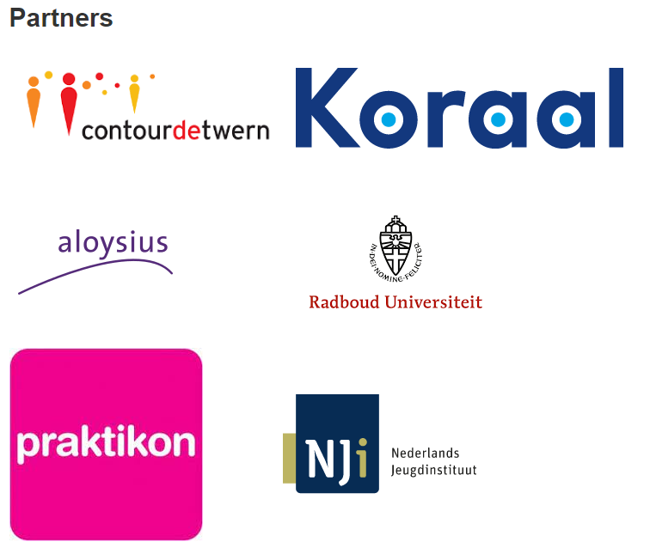



Het consortium

Slide 4

Praktijkvraagstuk
Bewust van belang verregaande samenwerking met ouders, maar hoe aan te sluiten bij mogelijkheden van ouders?
Eigen regie bij kwetsbare ouders moeilijk
Beter luisteren naar stem van jeugdigen en leerlingen bij behandelplannen en zorgplannen
Kennis en ervaringen delen met professionals uit verschillende domeinen

Slide 5
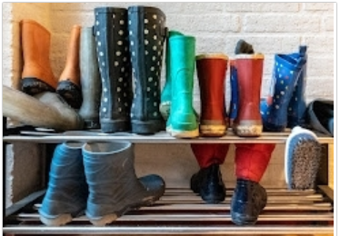
Inspiratie: P.I. de Hondsberg
educatief-partnerschap.nl/_userdata/files/RAAK4(1).mp4
Notes:
Ter inspiratie een film over één van de vijf praktijken waar twee jaar lang met een ontwikkelteam werd gewerkt. Op deze school , de Hondsberg van Koraal onderwijs, werd ingezet op de verbetering van het contact met ouders, meteen bij de start (de intake) , en voor de leerling, om beter aansluiting te vinden in de klas.

Slide 6
Waarom aandacht voor partnerschap ouders-kinderen- professionals?
Wanneer huis, school en hulp goed met elkaar verbonden zijn, heeft dit een positief effect op het welzijn en de psychosociale ontwikkeling van kinderen; op het functioneren van ouders (De Greef et al., 2019) en hun gevoel van eigen effectiviteit - ‘self-efficacy’ (Hoover-Demsey et al., 2005)
Partnerschap tussen ouders en leraren leidt tot gecoördineerde inspanningen thuis en op school; bevordert motivatie, welzijn, zelfvertrouwen, leerprestaties; positief effect op gedragsproblemen (Leenders et al, 2018; 2020; Bakker et al., 2013; Kim et al., 2013)

Slide 7
Waarom aandacht voor versterken eigen regie op opvoeden en opgroeien?
Gevoelens van regie op de opvoeding hangen samen met positief psychologisch functioneren van ouders en kinderen, bevordert opvoedingscompetenties en tevredenheid met het ouderschap (Jones & Prinz, 2005).
Het ondersteunen van de regie van ouders kan dienen als een potentieel mechanisme waarmee het welzijn van ouders en kinderen in kwetsbare gezinnen kan worden verbeterd (Ibid, 2005).
Ouders moeten geholpen worden om (weer) regie te krijgen over de opvoeding van hun kinderen (Weiss et al., 2012)
Jeugdigen moeten inspraak hebben in hoe ze opgroeien (Boomkens et al., 2018).

Slide 8
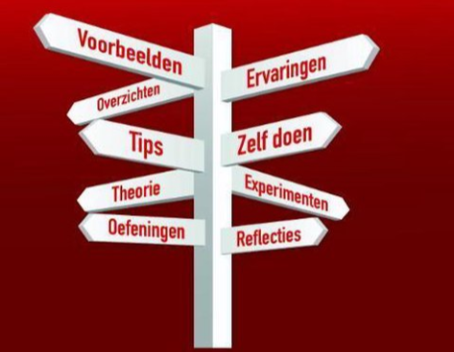
Eigen regie op opvoeden en opgroeien, hoe zit dat?
Uitgaan van wat iemand wil met zijn leven (Initiatiefgroep Eigen Regie, 2013)
Gevoel van grip hebben, controle over het leven (Movisie, 2021)
Gevoel van ‘agency’ (de Winter, 2020)
Zelf beslissen over je leven en de hulp en ondersteuning daarbij
Welke waarden zijn belangrijk?
Notes:
Hoewel de term ‘eigen regie’ in de jeugdhulpverlening is ingeburgerd, is het begrip niet duidelijk afgebakend en lijkt het inwisselbaar met begrippen zoals zelfredzaamheid, eigen verantwoordelijkheid en eigen kracht. In ons onderzoek hanteren we als definitie ‘Eigen regie gaat uit van wat iemand wil met zijn leven’ (Initiatiefgroep Eigen Regie, 2013, p.6).
In de context van kwetsbare gezinnen (Movisie) wordt eigen regie versterken ook gebruikt als: meer grip krijgen, controle over het leven. Wanneer ouders en jeugdigen grip ervaren op hun leven kunnen zij beter omgaan met tegenslagen, ervaren zij minder stress en meer welvinden, het leidt tot betere gezondheid en welzijn en vermindering van gedragsproblemen.
Gevoel van agency, dit begrip gebruikt Micha de Winter in de context van opgroeiende jeugdigen: betekent voelen dat je het vermogen hebt om invloed uit te oefenen op de wereld om je heen en deze ook mee kunnen vormgeven.
In ons onderzoek gaat het dus om zelf beslissen over je leven en de hulp en ondersteuning daarbij
Belangrijk hierbij is de focus op onderliggende waarden (Wat vind ik belangrijk in mijn leven? Voor mijn kinderen? Wat wil ik met school? Hoe zie ik mijn toekomst?).
Het hoort bij de beroepsethische standaard van leraren en hulpverleners om samen met betrokken ouders en jeugdigen hulp en ondersteuning af te stemmen, en de onderliggende waarden te verkennen, door hier samen over te praten.

Slide 9
vragenlijsten en interviews
 | kinderen | ouders | Jeugdhulp verleners | leraren | totaal
speciaal onderwijs | 55 4 | 26 3 |  | 59 4 | 140 11
ambulant | 69 7 | 60 6 | 79 7 |  | 208 20
residentieel | 50 4 | 28 4 | 53 5 |  | 131 13
totaal | 174 15 | 114 13 | 132 12 | 59 4 | 479 44
Notes:
We deden een groot vragenlijstonderzoek en een interviewstudie naar de kwaliteit van de samenwerking en de eigen regie op opvoeden en opgroeien.
In blauw de respondenten uit het vragenlijstonderzoek en in het rood uit de interviews.
De scholen voor speciaal onderwijs bedienen kinderen met leerproblemen, die vaak ook gedragsproblemen hebben.
Ambulante hulp is: maatschappelijk werk, ouderschapsondersteuning thuis, gezinsondersteuning, gespecialiseerde dagopvang. De professionals zijn veelal social workers of jongerenwerkers
Bij residentiële zorg gaat het om kinderen die niet thuis wonen, maar in een instelling. Vrijwillig en gedwongen kader. De professionals zijn jeugdzorgwerkers.

Slide 10
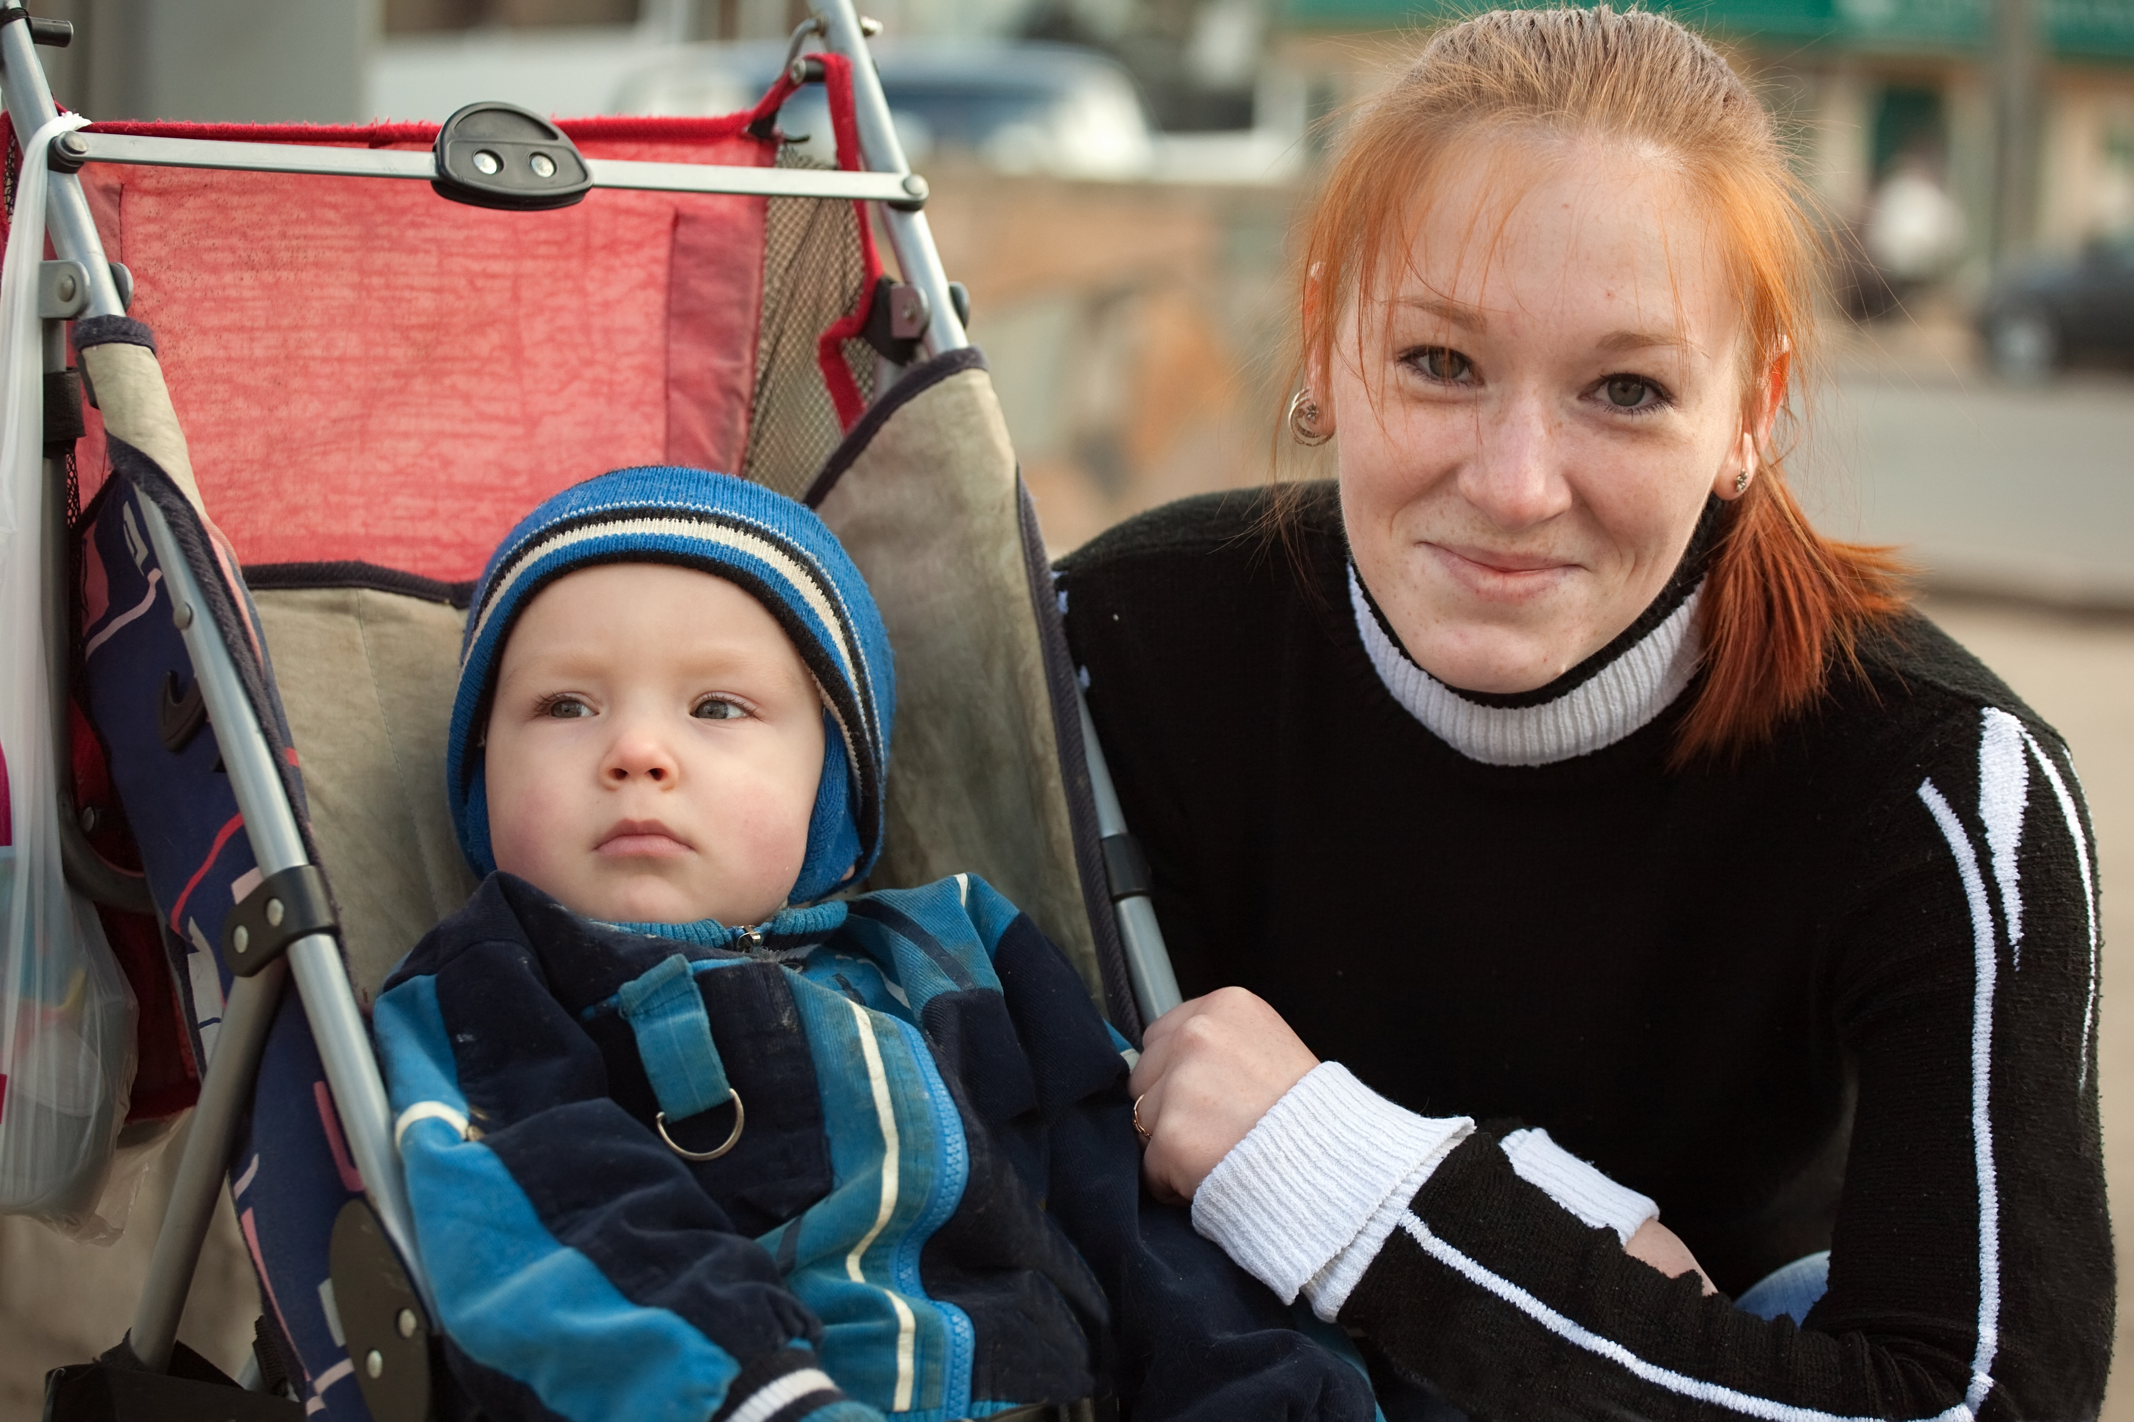
Onderzoeksvragen
Vragenlijstonderzoek (N=479)
Hoe beoordelen jeugdigen, ouders, jeugdhulpverleners en leraren de kwaliteit van de samenwerking?
In hoeverre denken ouders dat hun eigen regie op opvoeden is versterkt en hoe schatten professionals dit in?
In hoeverre voelen jeugdigen zich gehoord en gezien en hoe schatten professionals dit in?
Interviewstudie (N=44)
Hoe wordt de eigen regie van ouders versterkt en welke knelpunten en werkzame factoren signaleren betrokkenen?
Hoe wordt de eigen stem van jeugdigen versterkt en welke knelpunten en werkzame factoren signaleren betrokkenen?

Slide 11
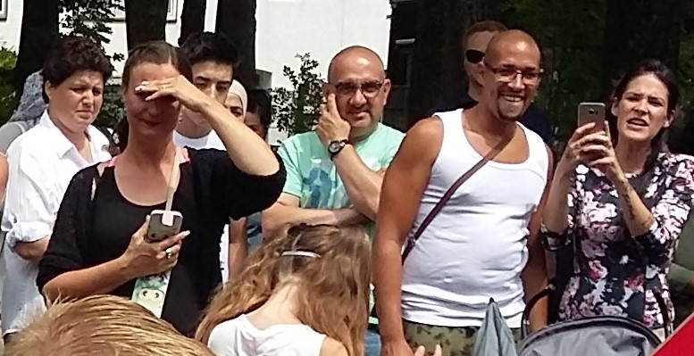
Ondersteuning eigen regie ouders. Bevindingen
Lage scores op de mate waarin ouders zich gesterkt voelen in opvoedingsvaardigheden (laagste scores in vragenlijst!)
Professionals vinden dat de samenwerking goed gaat, maar vinden het veel lastiger om de eigen regie van ouders te versterken
Leraren scoren lager dan professionals in de jeugdhulpverlening op de mate waarin zij denken dat zij de opvoedingsvaardigheden van ouders versterken
veel ‘te halen’ door versterken eigen
regie/opvoedvaardigheden
Notes:
Hoewel de ouders in ons onderzoek positief zijn over samenwerking (ook de jeugdigen en de professionals, dat is in lijn met eerder onderzoek naar alliantie), valt het op dat ze laag scoren op de mate waarin ze zich gesterkt voelen in hun opvoedingsvaardigheden. De laagste scores uit het vragenlijstonderzoek.
Professionals scoren ook laag op de mate waarin zij in staat zijn de opvoedingsvaardigheden te bevorderen. Leraren in het speciaal onderwijs scoren significant lager dan de overige professionals.
De relatie met ouders gaat dus goed, maar het is moeilijker om ouders te ondersteunen en te empoweren, zodat ouders beter leren omgaan met hun kinderen of met moeilijke aspecten van het ouderschap. En om ouders het gevoel te geven hoe belangrijk zij zijn als opvoeders.

Slide 12
Ondersteuning eigen regie ouders. Knelpunten
Leraren
terughoudend, doorverwijzen
taakopvatting, gevoelens van incompetentie
ervaren leraren bespreken opvoedingsvraagstukken, bieden gerichte ondersteuning, verbinden aanpak school-thuis
Jeugdhulpverleners
bij twijfel over capaciteiten ouders, neiging om het over te nemen
Notes:
In de interviews zien we dat de meeste professionals de intentie hebben om ouders zo goed mogelijk te ondersteunen, maar jeugdzorgwerkers en leerkrachten zien dat anders.
Leraren zijn terughoudend. Ze denken dat het niet hun taak is. Ze zouden met ouders kunnen praten over opvoeden en opgroeien (preventief), hoe gaat het thuis?’ maar dat doen ze zelden. Ze verwijzen door naar externe hulp als er problemen zijn of ondersteuningsvragen. Ze zijn ook verlegen om actie te ondernemen, voelen zich incompetent en ze vinden dat het geven van tips niet genoeg is: "Dan denk ik, dat kan ik wel zeggen, maar er verandert niets."
Ervaren leerkrachten gaan meer de dialoog aan met ouders over opvoedingskwesties en bieden gerichte ondersteuning. "Ik probeer er het maximale uit te halen, maar ik heb ouders die moeite hebben om hun kind te ondersteunen. Als het kind dan last heeft van ADHD, vind ik dat lastig. Wat is nog van mij als docent, wat is van andere hulpverleners? Ik heb de neiging om het altijd zelf op te pakken en ouders te sturen" (leerkracht)
Sommige professionals in de jeugdzorg hebben twijfels over de capaciteiten van ouders en zijn daarom geneigd om het over te nemen, in het belang van het kind.

Slide 13
Ondersteuning eigen regie ouders. Wat werkt
Professionals en ouders zijn het opvallend eens over belang van
versterken opvoedvaardigheden én over wat werkt
Rol jeugdhulpverlener: Psycho educatie voor ouders met oog op inzicht in gedrag kind en invloed eigen gedrag; gerichte stapsgewijze ondersteuning om systeem te versterken
Rol leraar: Modelgedrag omgaan met leerling; brug opvoedsituaties thuis school

Slide 14
Ondersteuning eigen regie ouders. Wat werkt
Tweezijdige communicatie
Gezamenlijk taken en rollen afstemmen
Gezamenlijk beslissingen nemen
Huisbezoeken
Oudergroepen
Bij taalbarrière: concreet handelen van het kind uitgangspunt

Slide 15
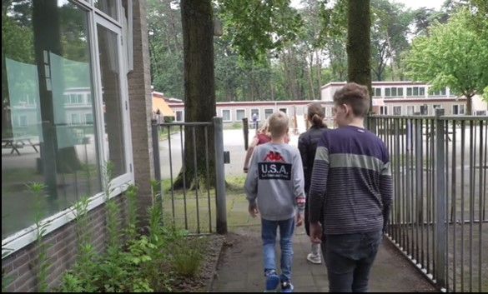
Eigen stem jeugdigen. Bevindingen
Opmerkelijk hoge scores, vooral onder de professionals!
Jeugdigen voelen zich minder gehoord dan hoe professionals dit inschatten; grootste verschil in residentiële hulpverlening
Leraren bevorderen eigen stem van leerlingen minder dan jeugdhulpprofessionals
Interviews jeugdigen
Niet gehoord voelen, niet mogen meedoen aan de besluitvorming, geen ‘gesprekspartner’
Te weinig inzicht in het zorgproces
Gevoelens van incompetentie
Uitsluiting
Notes:
Opvallend is dat in het vragenlijstonderzoek alle respondentengroepen zeer positief lijken te zijn over de vraag of er naar jeugdigen wordt geluisterd, of zij zich gehoord en gezien voelen en mogen zeggen wat zij belangrijk vinden in de hulp (scores tussen 3,98 en 4,42). Minder verrassend is dat jeugdigen zich minder gehoord en gezien voelen dan hoe professionals dit inschatten. Dat verschil is het grootst in de residentiële hulpverlening.
Dat is ook wel logisch, want veel van deze jeugdigen hebben verplichte jeugdzorg (die vaak risicovol gedrag vertonen zoals drugsgebruik en delinquentie. Ze hebben vaak weinig inspraak in hun behandeling en beslissingen worden in de eerste plaats voor hen genomen, in het belang van hun ontwikkeling, hun veiligheid en de veiligheid van anderen. En toch is ook hier van belang dat er blijvende aandacht is voor de perspectieven, wensen en behoeften van jeugdigen.
Leraren in het speciaal onderwijs scoren van alle groepen professionals het laagst op het bevorderen van de eigen stem van kinderen. Waarschijnlijk komt dat omdat leerlingen met extra ondersteuningsbehoefte niet vanzelfsprekend deelnemen aan gesprekken met ouders en docenten – dat zou wel moeten.
In de interviews geven de jeugdigen aan dat ze niet mogen meedoen aan de besluitvorming, voelen zich niet betrokken bij het proces of voelen zich geen 'gesprekspartner'. Ze weten niet waar ze aan toe zijn en willen graag meer inzicht krijgen in het zorgproces. De begeleiding tijdens gesprekken is niet passend en ze kunnen dit zelf niet veranderen, omdat ze zich niet competent voelen: ze zijn te jong, of ze begrijpen het niet. Er wordt te veel gepraat en te weinig uitgelegd, ze kunnen het niet volgen, of ze denken dat ouders en professionals het beter weten. “Dat weet ik allemaal niet [waarvoor ik hulp krijg], zo'n groot hoofd heb ik niet. (...) Dat weet mama allemaal.” of: “Je hebt eigenlijk niet heel veel zeggenschap in wat voor hulp je krijgt. Je moet het maar gewoon ondergaan. En andere mensen weten het beter dan jou”.
Het is echt pijnlijk als jeugdigen echt buitengesloten worden: “Ik vind het niet leuk dat ik niet weet wat mijn groepsleiding tegen mijn ouders zegt”.

Slide 16
Eigen stem jeugdigen. Knelpunten
Intentie is er, maar helft professionals doet het niet:
Hulpvraag onduidelijk, ouder gerelateerd
Problematiek en situatie te complex
Jeugdigen te weinig betrokken
Jeugdigen niet capabel om mee te denken
Professional bepaalt en maakt keuzes ontwikkeldoelen

Slide 17
Eigen stem jeugdigen. Wat werkt
Professionals moeten visie en stem van jeugdige willen horen
Actief betrekken bij gesprekken, niet overvragen
Voorbereidende kindgesprekken
Eigen keuze vertrouwenspersoon en gespreksmomenten
Zelf doelen laten stellen, (mee) besluiten, doelen concreet formuleren
‘Binnensluiten’
Jeugdigen als gesprekspartner:
Ondersteunende omgeving
Hulp om dit te kunnen, accepteren niet willen
Meedenken over passende thema’s (waarover jeugdige wil meedenken!)
Notes:
Als professionals kinderen daadwerkelijk een stem geven, doen ze dat via aparte voorbereidende kindgesprekken, en zorgen ze ervoor dat het kind uiteindelijk zelf beslist, niet te veel vragen krijgt, doelen heel concreet maken: ‘wat wil je hier bereiken, wat wil je van mij?” Ze zorgen ervoor dat het kind zijn/haar eigen vertrouwenspersoon kan kiezen, of ze steken er energie in omdat het kinderen sterker maakt. Ook kiezen ze de kant van het kind als ouders iets willen dat niet klopt.
Inclusie is een mooie term: het staat voor openheid, kinderen echt informeren, passend bij wat ze aankunnen en wat ze willen
Jeugdigen willen gesprekspartners zijn, maar velen denken dat ze dat niet kunnen. Deze kinderen moet je echt helpen. Benut de omgeving: ondersteunende omgeving om autonomie te leren en te mogen terugvallen: ‘ mijn vriend zegt ik ben er altijd voor je en de groepsleiding zegt dat ook’
En sommige jeugdigen willen er liever niet bij betrokken zijn. Ze willen het aan de professional of ouders overlaten. En sommigen willen alleen over bepaalde zaken praten. Het is erg belangrijk om dit eerst te controleren en regelmatig opnieuw te controleren. Een citaat van een jongen in de residentiele hulpverlening: “Ik wil het gescheiden houden. Dit is mijn leventje hier en ik heb een ander leventje hier buiten” (jeugdige, residentieel).

Slide 18
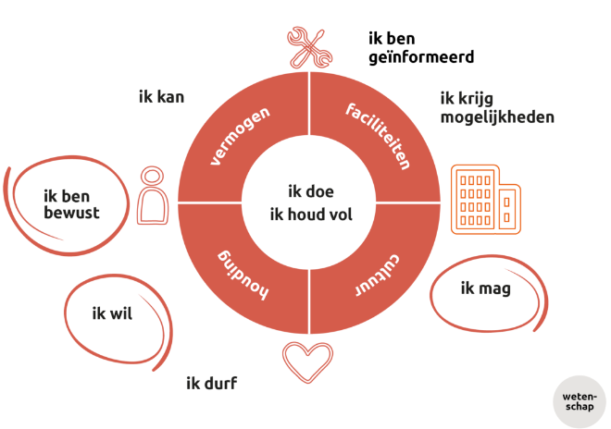
Tot slot. ‘Passende’ regie
Notes:
Het eigen regie model dat oorspronkelijk ontwikkeld werd voor de zorg (Tinka van Vuuren), en aangepast door de OU voor de jeugdzorg, is gericht op het vermogen en de houding van werkenden en de invloed van faciliteiten hierop. Dit biedt ons ook houvast om naar de eigen regie van jongeren en ouders te kijken.
Ik citeer: "(Er zijn ouders), die pakken al snel de regie terwijl dat eigenlijk niet altijd kan. Die trekken vaak hun eigen plan terwijl het juist heel belangrijk is voor het kind om structuur te hebben en vastigheid en dat je betrouwbaar bent. Dus die ouders hebben wel wat meer sturing nodig" (professional, residentieel).
Het gaat dus om samen te kijken wat kan, wat men wil (denk aan de jongeren die niet overal betrokken in willen worden, of aan ouders, die zich overvraagd voelen. Je moet eerst zorgen dat ouders, bijvoorbeeld via verklarende analyse, gaan begrijpen waarom een behandeling een logische oplossing is voor hun klachten, en vervolgens pas: passende hulp krijgen en een antwoord op hun hulpvraag vinden.
De rechterkant van het schema is net zo belangrijk: denk aan dat jongeren soms helemaal niet weten wat de procesgang is, of, in het onderwijs, dat zij zich niet bewust zijn welke invloed de ondersteuning op school kan betekenen voor hemzelf. Vaak wordt de leerling achteraf geïnformeerd, en realiseert zich in gesprek dat ze het eerder had willen weten, en had kunnen meepraten op het het moment zelf over, over wat er besloten wordt tav de schoolloopbaan. (inzicht in procedure – reflectie)
informed consent : zelf kunnen aangeven wat je wel en niet wil (ook als het nu nog niet zo kan): hoe kan het dan wel, in de toekomst?

